Slide 1
一、填空题
1、在CPU与外设的4种数据传送方式中，其中有3种传送方式的传输过程需CPU参与，分别为无条件传送方式、查询传送方式和 传送方式；在传送过程中，无需CPU参与的是 传送方式。
2、单片机的串行通信口有________种工作方式，其中用于串行I/O口扩展的工作方式为方式 。
3、单片机既可工作在I/O模式，又可工作在三总线模式。当其工作在三总线模式时，单片机通过数据总线、________________和 与存储器、I/O接口电路互连，实现信息交换。
4、52单片机，其中断源共有 个中断源。其中，外部中断源可通过编程设置为 触发方式或 触发方式。
5、8051单片机内部有_______个16位加1定时/计数器，可通过编程决定它们的工作方式，其中可进行13位定时/计数的是方式是_______________。
6、若不使用89V51RB2片内程序存储器引脚 必须接地。
7、外部中断请求信号可设置为 触发方式或 触发方式。

Slide 2
8、51单片机的4个I/O口中，________和________在外部总线扩展时被用作地址总线。
9、在微机系统中，内存与外设之间通常有________种数据传送方式，其中传送过程不需要CPU控制的是________________方式。
10、8051单片机访问外部数据存储器，读选通信号由_______引脚送出，访问外部程序存储器，读选通信号由_______引脚送出。
11、定时/计数器T0有________种工作方式，其中能进行自动重装载的是方式_______。
12、8051有 个并行I/O口，由于均为准双向口，因此作为I/O使用时，由输出转输入时必须先写入 .
13、单片机系统中，存储芯片的片选控制信号的连接方法有________________和“译码法”2种，而“译码法”又可以分为________________和“部分译码”。

Slide 3
14、8051有 个中断源,有2 个中断优先级,优先级可由软件填写 特殊功能寄存器加以选择。
15、组成32M×8位的存储器，需要1M×4位的存储芯片
片。
16、通常一条指令包括两个基本部分，即___________和___________。
17、MCS-51单片机串行口有 种工作方式，其中方式 能发送和接受9位有效数据且波特率可由定时器改变。

Slide 4
二、选择
1、在一个51单片机系统中，用4片2716扩展外部程序存储器，其片选译码至少需要地址线的数目是（ ）
A、1 B、2 C、3 D、4
2、请问下面芯片，哪一个是数模转换芯片（ ）
A、DAC0832 B、8237A C、8255A D、8259A
3、51单片机的外部扩展中，必需外部锁存的地址总线是（ ）
A、P2，P0的16位地址 B、P0的低8位地址
C、P2的高8位地址 D、P2，P0都不需要锁存
4、IE寄存器中，可屏蔽所有中断的位为（ ）。
A、EA位 B、ET0位
C、ES位 D、EX0位
5、在I2C总线中，SCL和SDL两条线（ ）。
A、都无需上拉电阻 B、SCL需上拉电阻，而SDL无需上拉电阻
C、都需上拉电阻 D、SDL需上拉电阻，而SCL无需上拉电阻

Slide 5
6、下列关于I/O端口的说法，正确的是（ ）
A．P0口做IO时是真正的双向IO口
B．P0口做总线时是真正的双向IO口
C．P1口是真正的双向IO口
D．P2口是真正的双向IO口
7．要使MCS-51能够响应定时器Ｔ１中断、串行接口中断，它的中断允许寄存器ＩＥ的内容应是（ ）
A、98H B、84H
C、42H D、22H
8．MCS-51的并行I/O口用逻辑指令进行读-改-写操作，是针对该口的（ ）
A、引脚 B、片选信号
C、地址线 D、内部锁存器

Slide 6
9、在8051中，能够让程序在单片机外部扩展ROM中地址000H～0FFFH空间中运行的条件是（ ）
A．EA引脚接高电平 B．EA引脚接低电平
C．PSEN引脚接高电平 D．PSEN引脚接低电平
10、51单片机的中断响应和调用子程序时，“断点保护”中的“断点地址”被保护在（ ）
A．片外RAM区 B．堆栈区
C．片内ROM区 D．片外ROM区
11、51单片机中断系统中，串口中断屏蔽位是（ ）
A．IT位 B．ES位
C．ET位 D．EX位
12、定时/计数器T0的4种工作方式中，可以自动重载初值产生周期性定时的工作方式是（ ）
A．0 B．1 C．2 D．3
13、51单片机的串口与RS232标准串口进行通信，需要在两者之转换间增加（ ）
A．电平转换 B．串并转换
C．数据缓冲 D．时序变换

Slide 7
14、下列关于I/O端口的2种编址方式描述中，正确的是（ ）
A．独立编址方式占用存储器地址空间
B．统一编址方式占用存储器地址空间
C．2种方式都占用存储器地址空间
D．2种方式都不占用存储器地址空间
15．下面哪条指令将MCS-51的工作寄存器置成3区（bank3）（ ）
A、MOV PSW，#13H B、MOV PSW，#18H
C、SETB PSW.4 CLR PSW.3 D、SETB PSW.3 CLR PSW.4
16、51单片机中断系统中，所有中断源的公用屏蔽位是（ ）
A．EA位 B．ES位
C．ET位 D．EX位

Slide 8
17、51单片机中断系统中，所有中断源的公用屏蔽位是（ ）
A．EA位 B．ES位
C．ET位 D．EX位
18、在一个51单片机系统中，扩展外部数据RAM存储器时，不需要连接的单片机信号是（ ）
A．地址总线 B．数据总线
C．WR、RD信号 D．PSEN信号
19、定时/计数器T0的4种工作方式中，可以自动重载计数初值产生周期性定时的工作方式是（ ）
A．0 B．1 C．2 D．3
20、下列异步传输的数据格式中，51单片机串行口不支持的是（ ）
A．1个起始位+8个数据位+1个停止位
B．1个起始位+9个数据位+1个停止位
C．1个起始位+7个数据位+1个停止位
D．1个起始位+8个数据位+1个奇偶校验位+1个停止位

Slide 9
三、判断
1、（ ）在中断方式下，8051单片机中定时器的中断标志位TF0、TF1被置“1”后，必须用软件清“0”。
2、（ ）在51单片机中，当CPU响应中断时，所有的中断标志位都能够被自动清除。
3、（ ）在51单片机串行口的4种工作方式中，方式1和方式3是波特率可变的通信方式。
4、（ ）波特率是指串行口在单位时间内传送的字符个数。
5、（ ）51单片机进行系统扩展时，片外ROM和RAM地址可以相同。

Slide 10
6、（ ）8051单片机系统中，EA引脚接VCC时，外部程序存储器不能够使用。
7、（ ）定时器0可作为串行通信口的波特率产生器使用。
8、（ ）单片机I/O口进行“读改写”操作时，读的是对应端口锁存器的数据。
9、（ ）P0口用作低8位地址总线时需外接锁存器。

Slide 11
四、简答分析
1、如下图所示的51单片机外部数据及程序扩展系统，其中2764和6264的存储容量都为8K。请用连接线把相关信号的连接补充完整，并写出3片存储器的地址范围（一种可能的地址范围）。
P2.6
.
.
.
P2.5
.
.
P2.0-P2.4
.
A8-A12
A8-A12
A8-A12
ALE
LE
8
CE
CE
CE
.
A0-A7
A0-A7
A0-A7
89C51
8
74LS
573
P0
2764
6264(1)
6264(2)
OE
D0-D7
D0-D7
D0-D7
PSEN
.
OE
.
WR
RD
WR
RD
WR
RD

Slide 12
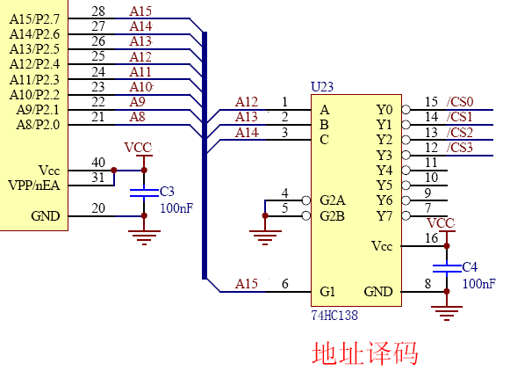
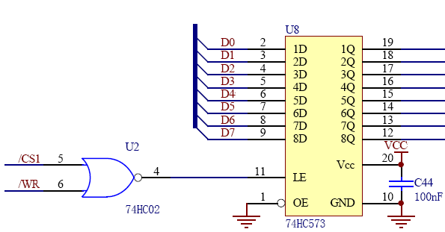
2、根据下面的电路，计算出对应的器件的器件地址。（没用的地址用0表示）图中U8（74HC573）的器件地址是______________________。

Slide 13
3、根据下面的程序，回答后面提出的问题。
MOV TMOD, #52H
SETB IT0
CLR IT1
SETB PS
SETB PX0
CLR PT0
MOV IPH, #12H
SETB SM0
CLR SM1
MOV PCON, #00H ①、定时/计数器T0工作于______________
SETB TR0 （定时器模式/计数器模式，方式几）
SETB EX0 ②、所有中断源中，中断优先级最高的是
SETB EX1
SETB ET0 ③、串行通信的波特率为
CLR ET1 （单片机外接晶振频率为16MHz）
SETB ES
SETB EA

Slide 14
4、统计外部RAM 3000H—30EFH地址空间中数据0FH的个数，将结果存放在片内50H地址单元中。
ORG 0000H
START:
MOV R0, #50H
MOV R1, #0EFH
__________________
LP1: MOV A, @DPTR
CJNE A, #0FH, DP1
INC R2
INC DPL
DP1： _________________________
MOV @R0, R2
AJMP $
END

Slide 15
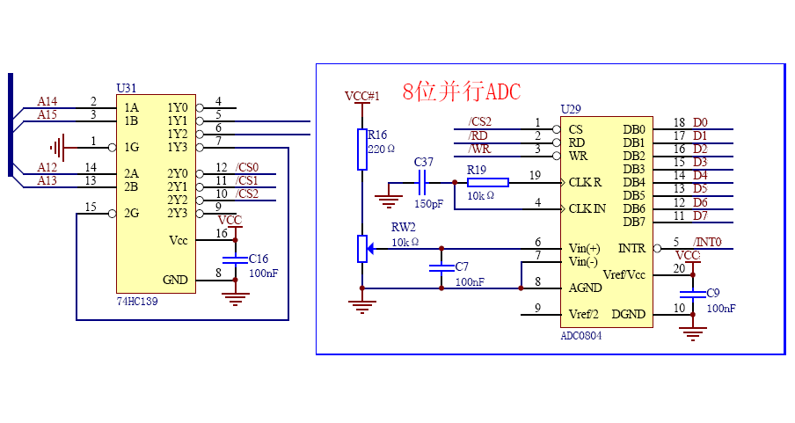
5、根据电路图，计算图中ADC0804的器件在总线上的地址。
ADC0804在总线上的地址是：__________________（没用的地址端口用0来表示）。

